Slide 1
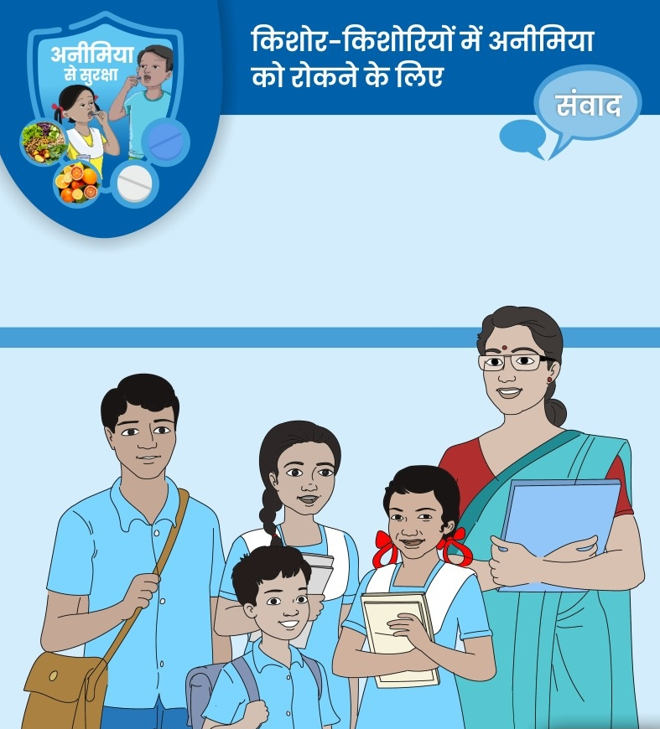




किशोरवयीन मुलांमधील एनिमिया वर प्रशिक्षण
शालेय शिक्षकांसाठी संवाद कौशल्ये
मॉडयूल 1- सत्र 3

Slide 2
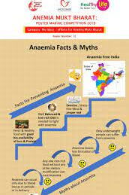

एनेमिया आणि किशोरावस्था
सत्र 3

Slide 3
सत्र 3: उदिष्टे
सत्राच्या अंती सहभागी :
किशोरवयीन मुलामुलींमधील एनेमियाच्या कारणांची यादी करू शकतील.
एनेमियाचे पिढीजात चक्र आणि त्याचा किशोरवयीन मुलांवर होणारा परिणाम यावर चर्चा करू शकतील.

Slide 4
समूह कार्य
प्रत्येक ग्रुप ला एक छोटी प्रसंग अभ्यासासाठी दिला जाईल.
काळजीपूर्वक वाचा.
तुमच्या माहिती आणि अनुभवाच्या आधारावर तुम्ही या प्रसंगात काय सल्ला द्याल आणि का?
तुम्हाला समूहात वाचण्यासाठी आणि चर्चा करण्यासाठी 7 मिनिट दिले जात आहेत .
प्रत्येक समूहाला सादरीकरण करण्यासाठी 2 मिनिट दिले जात आहेत.

Slide 5
प्रसंग 1
राणी 12 वर्षाची मुलगी आहे. तिला घरातील खाणे अजिबात आवडत नाही. ती रोज शाळेच्या बाहेर मिळणारे वडापाव, नुडल्स आणि चिप्स खाते आणि आईने दिलेला डबा वर्गातल्या मैत्रिणींना वाटून देते. यावेळी राणीला परीक्षेत कमी गुण मिळाले आहे. जेव्हा राणीच्या शिक्षिका तिच्या घरच्या नातेवाईकांना भेटली तेव्हा तिने राणीच्या अभ्यासातील प्रगती विषयी चिंता व्यक्त केली. तिच्या शिक्षिकेने सांगितले कि राणी शाळेत आजकाल खूप थकलेली असते आणि तिचा स्वभाव चिडचिडा झाला आहे त्याने तिचे इतर मुलांशी सारखे भांडण होत असते. त्यांनी राणीच्या घरच्यांना तिच्या खान पानावर आणि विशारांतीवर लक्ष द्यायला सांगितले. चर्चा करा: राणीला कुठल्या गोष्टीचा धोका आहे आणि तुम्ही तिला काय सल्ला द्याल?

Slide 6
प्रसंग 2
प्रभाकरचे मित्र दिल्लीला फिरायला गेले होते आणि परत आल्यावर त्यांनी दिल्लीच्या खूप साऱ्या गोष्टी प्रभाकरला सांगितल्या. दोघेही मित्र नेहमीच सोबत जेवण करतात. ललितने प्रभाकरला सांगितले कि दिल्लीत तरुण मुळे नेहमी आपल्या जेवणासोबत काहीतरी थंड किंवा गरम पितात जसे कॉफी किंवा कोल्ड ड्रिंक इत्यादी. त्यानेही एकदोनदा तसे पिण्याचा प्रयत्न केला आणि त्याला खूप छान वाटले. आता दोन्ही मित्रांनी निर्णय घेतला आहे कि जेवताना ते पण नेहमी काहीतरी थंडपेय घेणार. प्रभाकरने विचार केलाय कि हे असे थंडपेय जेवणासोबत घेणे छान आहे तर त्यानेही तसे करायला हवे.
चर्चा करा : प्रभाकर आणि ललित काहि चुकीचे करत आहेत का? तुम्ही त्यांना काय सल्ला द्याल?

Slide 7
प्रसंग 3
शाळेच्या पर्यवेक्षक मीना यांच्या निदर्शनात आले आहे कि शाळेतील काही मुळे घरून टिफिन आणतात पण शाळेत आल्यावर कुरकुरे, पॉपकॉर्न, केक्स, चिप्स किंवा इंस्टेंट नूडल्स जास्त खातात. ते नेहमी हात न धुताच जेवण करतात. नुकत्याच त्या आर.बी.एस.के. (RBSK) च्या प्रशिक्षणाला गेल्या होत्या त्या ट्रेनिंगच्या काळात मीना मॅडम यांना अनेक नवीन गोष्टी शिकायला मिळाल्या. म्हणूनच त्यांना मुलांच्या या वर्तनाविषयी चिंता वाटते आहे. त्यांनी यासाठी शिक्षकांची मिटिंग बोलावली आहे. मीना मॅडम यांना असेही कळले आहे की मुलांना वाटते कि पॅक केलेले पदार्थ हे खाण्यासाठी जास्त सुरक्षित असतात. जर अशी मिटिंग तुमच्या भागात असेल तर ?
चर्चा करा :या मिटिंग मध्ये काय चर्चा होईल?तुम्ही मीना मॅडम यांना काय सल्ला द्याल.

Slide 8
प्रसंग 4
विद्या १४ वर्षाची आहे. तिला पाळीच्या काळात खूप रक्त स्त्राव होतो. मासिक पाळीच्या काळात ती खूप अशक्त दिसते आणि थकून जाते. त्या काळात ती शाळेतही जात नाही. विद्याच्या आईला समजत नाहीये काय करायला हवे. ती त्या काळात विद्याला आराम करायचा सल्ला देते. विद्याच्या आईने तुम्हाला सांगितले आहे कि विद्या आजकाल घरच्या कुठल्याच कार्यक्रमात रस घेत नाही आणि शाळेतही कमी जाते.
चर्चा करा: विद्याला कुठल्या गोष्टीचा धोका आहे? तुम्ही तिच्या आईला काय सल्ला द्याल?

Slide 9
प्रसंग 5
रवी ज्या वस्ती मध्ये राहतो तिथे सार्वजनिक शौचालय आहे. अनेकदा रवी घाईघाईने शौचालयाला जाताना चप्पल घालत नाही. गेल्या काही दिवसांपासून रवी खेळायला आला नाही, म्हणून त्याचे मित्र नाराज आहेत . रवीच्या आईला काळजी वाटते आहे, कारण गेल्या काही दिवसांपासून रवी अशक्त दिसू लागला आहे आणि त्याच्या चेहऱ्याचा रंग ही निस्तेज /फिकट झाला आहे . आईने यावेळी वस्तीच्या आशा कार्यकर्तीशी या विषयावर बोलायचे ठरवले आहे.
चर्चा करा : रवी कशामुळे अशक्त झाला असावा, आणि तुम्ही त्याच्या आईला काय सल्ला द्याल ?

Slide 10
सारांश
प्रसंग 1 | आहारात लोह कमी प्रमाणात घेतले जात आहे, आहार संतुलित नाही.
Case 2 | लोहाच्या शोषणाला प्रतिरोध निर्माण करणारे पदार्थ आहारात नेहमी घेतले जात आहेत.
Case 3 | हवाबंद पाकिटातून घेतल्या जाणाऱ्या पदार्थांतून कमी प्रमाणात लोह मिळते आहे. सोबतच व्यक्तिगत स्वच्छता राखली जात नाही आणि नियमितपणे हात धूत नाहीत.
Case 4 | पाळीच्या काळात खूप जास्त रक्ताची हानी होते, एनेमियाची चाचणी करायला हवी, आयएफएच्या गोळ्या घ्यायला हव्या, गंभीर परिस्थितीत संदर्भित करायला हवे आणि संतुलित आहारासाठी समुपदेशन/सल्ला द्यायला हवा.
Case 5 | अस्वच्छ सवयीमुळे जंतांचा प्रादुर्भाव आहे, नियमित साबणाने हात धुणे, पायात चप्पल वापरणे आणि शरीराची आणि व्यक्तिगत स्वच्छता राखायला हवी.

Slide 11
एनिमियाची कारणे
एनेमिया निम्नलिखित कारणांनी होतो :
रक्तातील लोहाच्या कमतरतेने Deficiency of iron in the blood
पोषणाच्या अभावाने Nutritional problems (फोलेट, व्हिटामिन 12 ची कमतरता folate deficiency, Vitamin B12 deficiency)
संसर्ग आणि सूज infection/Inflammation (मातीतील हेल्मेंथिस च्या संसर्गाने Soil transmitted Helminthes)
सिकल सेल, थॅलेसेमिया या सारख्या अनुवांशिक आजारांमुळे Inherited blood disorder (sickle cell disease, thalassemia)
रक्ताच्या कर्करोगाने Cancers like leukaemia
काही औषधांच्या सेवनाने Exposure to certain drugs (फिट्स किंवा कर्करोगाची औषधे काही प्रतिजैविके anti seizure, cancer, antibiotics)

Slide 12
लोहाच्या कमतरतेने होणारा एनेमिया
पोषणाच्या अभावाने होणारा एनेमिया आणि पोषणा शिवाय इतर कारणांनी होणारा एनेमिया
पोषणाच्या अभावाने होणारा एनेमिया :
आहारात पुरेसे लोह नसणे
संतुलित आहार न घेणे
आहारातील लोह योग्य प्रकारे शोषले न जाणे
पोषणा शिवाय इतर कारणांनी होणारा एनेमिया :
अति रक्तस्त्रावाने होणारी रक्ताची हानी (पाळीचे चक्र, खोलवर होणाऱ्या जखमा)
मलेरिया
जंतांचा प्रादुर्भाव
लहान वयात मुलींचे लग्न आणि लवकर आणि वारंवार होणारी गर्भधारणा

Slide 13
आपल्याला माहिती आहे कि 54% मुली आणि 29% मुले एनेमिक आहेत.
10-19 वयोगटातील 54% मुली आणि 29% मुले एनेमिया ग्रस्त आहेत
Women in reproductive age group
Pregnant women
Child birth
Children 0 - 10 years
youth stage and adult stage
प्र 1. जेव्हा एनेमिया आणि लोहाच्या कमतरतेच्या अवस्थेत तरुण प्रौढ वयात प्रवेश करता तेव्हा काय होते?
प्र 6. जर लोहाच्या कमतरते सह मुल किशोरवयात प्रवेश करते तर त्याच्यावर काय परिणाम होईल?
जर मुलांमधील लोहाच्या कमतरतेवर उपचार केले नाही तर त्यांची शारीरिक आणि मानसिक वाढ योग्य प्रकारे होणार नाही
त्यांची अभ्यासावर आणि करीयर वर परिणाम होतो त्यांना प्रोढ वयात योग्य त्या प्रगतीच्या संधी मिळत नाहीत त्यांची शारीरिक आणि आकलन क्षमता वाढ खुंटते
प्र 2 जेव्हा मुलगी वयात येते आणि प्रजनन योग्य वयात होते त्यावेळी एनेमिया कसा परिणाम करते
प्र 5. जर मुलांमधील लोहाच्या कमतरतेवर उपचार केले नाही तर काय होते?
पिढीजात एनेमिया
कमी लोह असलेल्या मातेच्या पोटी जन्म घेतलेल्या बाळाच्या शरीरात लोहाचे प्रमाण कमी असते आणि ते कमी वजनाचे असते
जेव्हा महिला प्रजनन योग्य वयात येते तेव्हा तिच्या शरीरातील लोहाचे प्रमाण कमी असते.
प्र 4. जन्मजात लोहाचे प्रमाण कमी असणारे बाळ जन्माला आले तर काय होते.?
एनेमिया ग्रस्त महिलेची गर्भधारणा जोखमीची असते तिला २१ व्हा वर्षातील मुलीच्या गर्भधारणे पेक्षा जास्त धोका असतो
प्र 3. जेव्हा महिला प्रजनन योग्य वयात गर्भवती होते तेव्हा काय होते?
Notes:
Focus on how education is affected, future career growth and development is affected

Slide 14

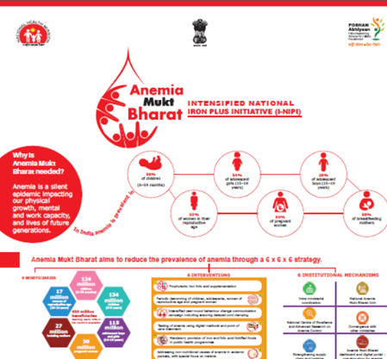
चला तर समारोप करू या
मुलेमुली दोघांवर एनेमियाचा दुष्प्रभाव पडतो.
लोहाच्या अभावाने होणाऱ्या एनिमियाचे महत्वाचे कारण पोषणात असलेला लोहाचा अभावा आहे.
अश्या प्रकारच्या एनेमियावर उपचार करणे सहज शक्य आहे
तरुणांना एनेमियाने ग्रासले तर त्याचा परिणाम त्याच्या शैक्षणिक आणि मानसिक प्रगतीवर होतो.
पालकांनी आणि शिक्षकांनी मुलांमधील एनेमिया लवकर ओळखून त्यावर उपचारकरण्यासाठी पुढाकार घ्यायला हवा.

Slide 15
प्रश्नमंजुषा !
किशोरावस्थेत मुलांना एनेमियाचा धोका असण्याची दोन कारणे सांगा?
लोहाच्या शोषणा अवरोध करणारे दोन पदार्थ कोणते?
एनेमिया होण्याची पोषणा संबंधित दोन कारणे सांगा
पोषणा व्यतिरिक्त एनेमिया होण्याची दोन कारणे सांगा

